Slide 1
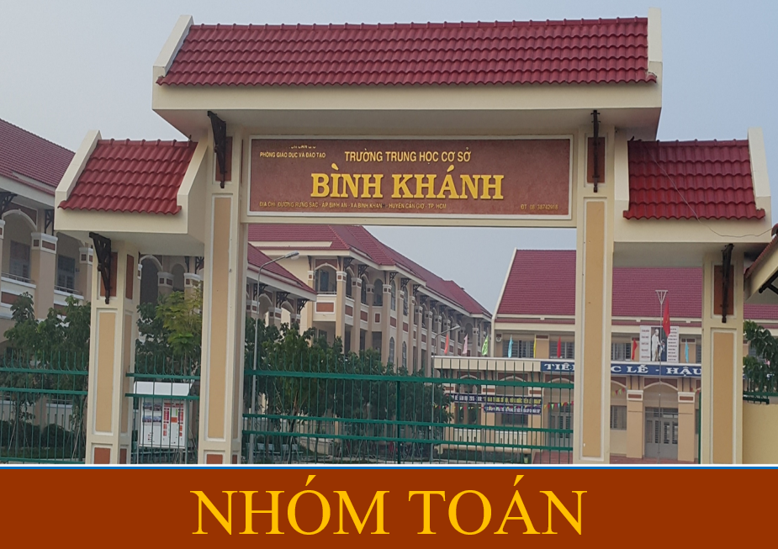

Slide 2




CHÀO MỪNG CÁC EM
ĐẾN VỚI BÀI HỌC HÔM NAY!

Slide 3

Các em hãy quan sát Video clip sau và trả lời câu hỏi?

Slide 4

CÂU HỎI TÌNH HUỐNG
2)Trong hình logo trên xuất hiện hình ảnh của hình gì ?
3) Nếu nối hai mút của các cung tròn lại ta có hình gì ?
1) Logo BMW là thương hiệu của sản phẩm nào?
Logo BMW là thương hiệu của sản phẩm xe hơi. BMW, viết tắt của Bayerische Motoren Werke AG (tạm dịch: Nhà máy sản xuất động cơ Bayern), là một công ty sản xuất ô tô và xe máy hàng đầu của Đức. BMW nổi tiếng với các dòng xe sang trọng, hiệu suất cao và công nghệ tiên tiến.
Trong hình logo trên xuất hiện hình ảnh của đường tròn hình tròn, cung tròn, hình quạt tròn và hình vành khuyên.
Hình vuông trong trường hợp này gọi là tứ giác nội tiếp.
Hình vuông

Slide 5
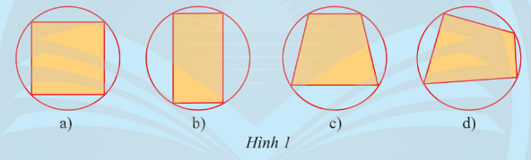
§2. TỨ GIÁC NỘI TIẾP
1
Định nghĩa tứ giác nội tiếp
Hoạt động 1: Các tứ giác trong hình 1 có đặc điểm gì giống nhau?

Slide 6
§2. TỨ GIÁC NỘI TIẾP
1
Định nghĩa tứ giác nội tiếp
Một tứ giác có bốn đỉnh nằm trên một đường tròn được gọi là tứ giác nội tiếp đường tròn (gọi tắt là tứ giác nội tiếp)
Đường tròn đi qua bốn đỉnh của tứ giác gọi là đường tròn ngoại tiếp tứ giác đó .
B
- Nếu A, B, C, D ∈ (O)
ABCD là tứ giác nội tiếp
.O
A
C
D

Slide 7
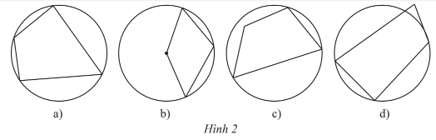
§2. TỨ GIÁC NỘI TIẾP
1
Định nghĩa tứ giác nội tiếp
Ví dụ 1: Tìm tứ giác nội tiếp trong các hình sau:

Slide 8
§2. TỨ GIÁC NỘI TIẾP
1
Định nghĩa tứ giác nội tiếp
Ví dụ 1: Tìm tứ giác nội tiếp trong các hình sau:
Hình a có tứ giác nội tiếp đường tròn, các hình còn lại không có tứ giác nội tiếp đường tròn.

Slide 9
Hãy chỉ ra các tứ giác nội tiếp trong hình sau :
A
B
E
O
M
C
D
Các tứ giác nội tiếp là :
ABCD,
ACDE,
ABDE.

Slide 10
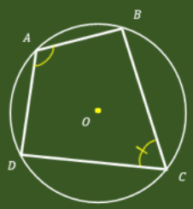
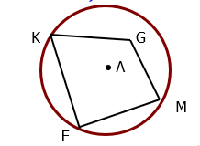
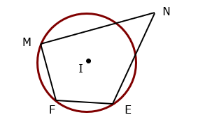
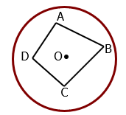
§2. TỨ GIÁC NỘI TIẾP
1
Định nghĩa tứ giác nội tiếp
Thực hành 1: Vẽ một tứ giác nội tiếp đường tròn và một tứ giác không nội tiếp đường tròn.
- Vẽ tứ giác có ít nhất một đỉnh không thuộc đường tròn.
- Vẽ tứ giác có các đỉnh nằm trên đường tròn

Slide 11
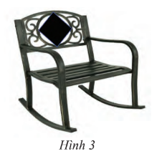
§2. TỨ GIÁC NỘI TIẾP
1
Định nghĩa tứ giác nội tiếp
Vận dụng 1: Có nhận xét gì về tứ giác trong hình hoa văn trang trí mặt lưng của chiếu ghế với đường tròn trong Hình 3?
Tứ giác trong hình hoa văn trang trí mặt lưng của chiếc ghế là tứ giác nội tiếp đường tròn.

Slide 12

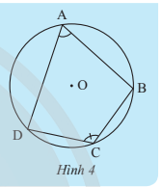
§2. TỨ GIÁC NỘI TIẾP
1
Định nghĩa tứ giác nội tiếp
2
Tính chất của tứ giác nội tiếp
Cho tứ giác ABCD nội tiếp đường tròn (O) ( H₄)
Chỉ ra các cung chắn bởi mỗi góc nội tiếp DAB và DCB
Tính tổng số đo của các cung vừa tìm được
Nêu kết luận tổng số đo của hai góc DAB và DCB
Có nhận xét gì về tổng của hai góc đối diện còn lại của tứ giác ABCD?

Slide 13
§2. TỨ GIÁC NỘI TIẾP
1
Định nghĩa tứ giác nội tiếp
2
Tính chất của tứ giác nội tiếp
Định lí: Trong một tứ giác nội tiếp, tổng số đo hai góc đối nhau bằng 180º
B
GT
KL
Tứ giác ABCD nội tiếp
.O
A
C
D

Slide 14
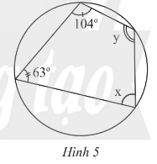
§2. TỨ GIÁC NỘI TIẾP
1
Định nghĩa tứ giác nội tiếp
2
Tính chất của tứ giác nội tiếp
Ví dụ 2: Tìm x và y của tứ giác có trong Hình 5.

Slide 15

§2. TỨ GIÁC NỘI TIẾP
1
Định nghĩa tứ giác nội tiếp
2
Tính chất của tứ giác nội tiếp
Ví dụ 2: Tìm x và y của tứ giác có trong Hình 5.
Lời giải:
Tứ giác trong Hình 5 là tứ giác nội tiếp
Do đó x+104º = 180º
Suy ra x = 180º - 104º = 76º
y+ 63º = 180º, suy ra y = 180º-63º=117º

Slide 16
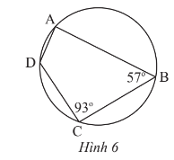
§2. TỨ GIÁC NỘI TIẾP
1
Định nghĩa tứ giác nội tiếp
2
Tính chất của tứ giác nội tiếp
Thực hành 2: Tìm số đo các góc chưa biết của tứ giác ABCD trong Hình 6.

Slide 17
§2. TỨ GIÁC NỘI TIẾP
1
Định nghĩa tứ giác nội tiếp
2
Tính chất của tứ giác nội tiếp
Thực hành 2: Tìm số đo các góc chưa biết của tứ giác ABCD trong Hình 6.
Góc ADC = 180º - 57º = 123º
Góc DAB = 180º - 93 º = 87º

Slide 18
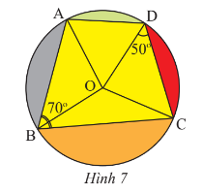
§2. TỨ GIÁC NỘI TIẾP
Vận dụng 2: Trong hình vẽ minh họa của học sinh có một tứ giác ABCD nội tiếp đường tròn tâm O (Hình 7). Cho biết. , . Tìm .
Có t/g ABCD nội tiếp nên
Mà
nên
Lại có
cân. Suy ra đều
Vậy

Slide 19

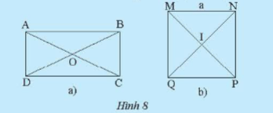
§2. TỨ GIÁC NỘI TIẾP
3
Đường tròn ngoại tiếp hình chữ nhật, hình vuông
Cho hình chữ nhật ABCD và hình vuông MNPQ ( H₈)
Gọi O là giao điểm của hai đường chéo AC và BD. So sánh độ dài các đoạn thẳng OA, OB, OC, OD. Nêu nhận xét về tâm và đường kính của đường tròn ngoại tiếp hình chữ nhật ABCD.
Xác định tâm và bán kính của đường tròn ngoại tiếp hình vuông MNPQ có cạnh bằng a.

Slide 20
§2. TỨ GIÁC NỘI TIẾP
1
Định nghĩa tứ giác nội tiếp
2
Tính chất của tứ giác nội tiếp
3
Đường tròn ngoại tiếp hình chữ nhật, hình vuông
Hình chữ nhật, hình vuông là các tứ giác nội tiếp.
Đường tròn ngoại tiếp hình chữ nhật, hình vuông có tâm là giao điểm của đường chéo và bán kinh bằng nửa đường chéo.

Slide 21
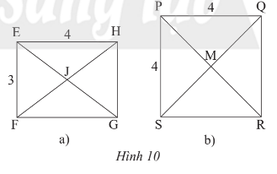
§2. TỨ GIÁC NỘI TIẾP
3
Đường tròn ngoại tiếp hình chữ nhật, hình vuông
Ví dụ 3: Xác định tâm và tính bán kính đường chéo ngoại tiếp hình chữ nhật và hình vuông trong Hình 10.
Góc ADC = 180º - 57º = 123º
Góc DAB = 180º - 93 º = 87º

Slide 22
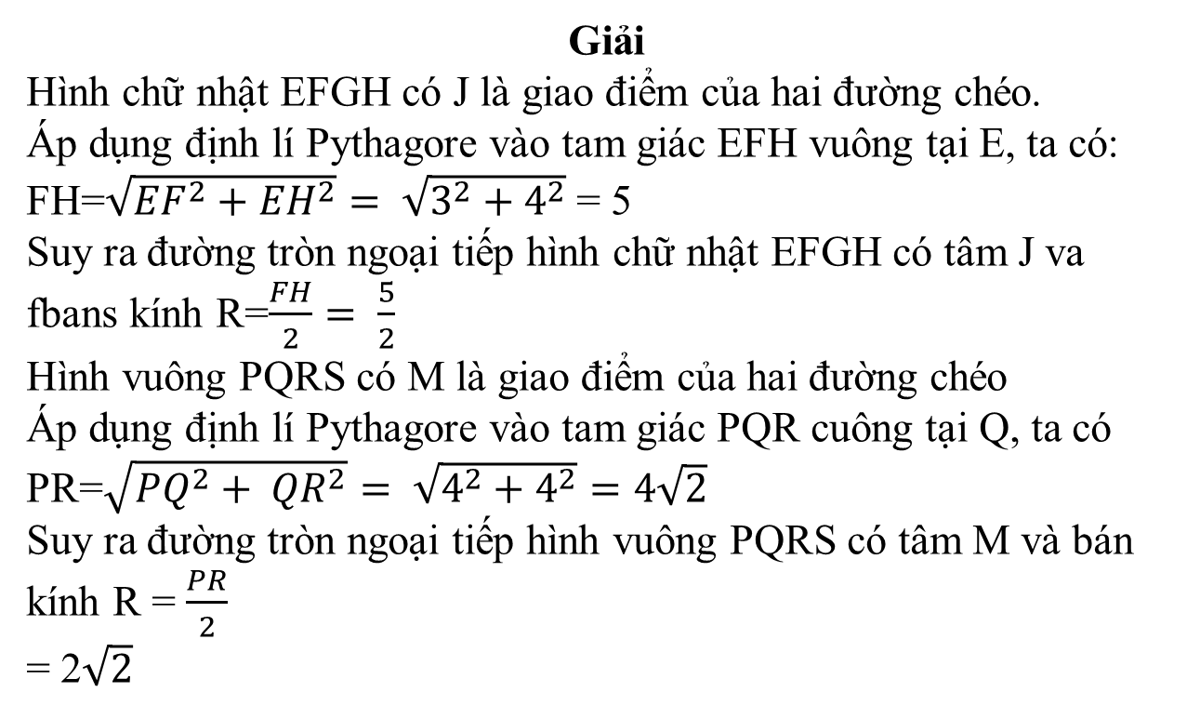
§2. TỨ GIÁC NỘI TIẾP
Ví dụ 3: Xác định tâm và tính bán kính đường chéo ngoại tiếp hình chữ nhật và hình vuông trong Hình 10.
Giải
Hình chữ nhật EFGH có J là giao điểm của hai đường chéo.
Áp dụng định lí Pythagore vào tam giác EFH vuông tại E, ta có:
FH=$\sqrt{{EF}^{2}+{EH}^{2}}= \sqrt{3^{2}+4^{2}}$ = 5
Suy ra đường tròn ngoại tiếp hình chữ nhật EFGH có tâm J va fbans kính R=$\frac{FH}{2}= \frac{5}{2}$
Hình vuông PQRS có M là giao điểm của hai đường chéo
Áp dụng định lí Pythagore vào tam giác PQR cuông tại Q, ta có
PR=$\sqrt{{PQ}^{2}+ {QR}^{2}}= \sqrt{4^{2}+4^{2}}=4\sqrt{2}$
Suy ra đường tròn ngoại tiếp hình vuông PQRS có tâm M và bán kính R = $\frac{PR}{2}$
= 2$\sqrt{2}$

Slide 23
1
Bài tập 1 : Cho ABCD là tứ giác nội tiếp. Hãy hoàn thành các giá trị còn thiếu của bảng sau vào vở:
Trường hợp | 1 | 2 | 3 | 4
Góc
A | 90º | ? | ? | 66º
B | 120º | ? | 75º | ?
C | ? | 80º | 89º | ?
D | ? | 70º | ? | 88º

Slide 24
1
Bài tập 1 : Cho ABCD là tứ giác nội tiếp. Hãy hoàn thành các giá trị còn thiếu của bảng sau vào vở:
A
Trường hợp | 1 | 2 | 3 | 4
Góc
A | 90º | 100º | 91º | 66º
B | 120º | 110º | 75º | 92º
C | 90º | 80º | 89º | 114º
D | 60º | 70º | 105º | 88º
D
B
C

Slide 25
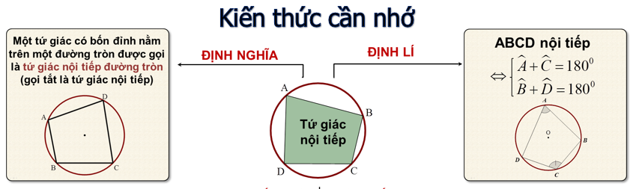

Hình chữ nhật , hình vuông là tứ giác nội tiếp

Slide 26
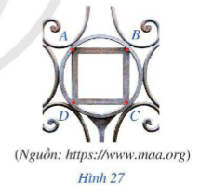
Bài tập: Muốn thiết kế một khung sắt H₂₇. Người thợ đã chuẩn bị một đường tròn có bán kính R= 3 cm và một hình vuông. Hãy tính diện tích hình vuông đó.

Slide 27
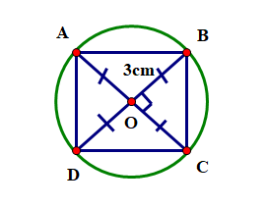
Hãy nêu cách làm khác .
Do O là tâm đường tròn ngoại tiếp hình vuông nên
OCB vuông cân tại O
suy ra BC² = OB² + OC² ( PYTHAGORE)
BC² = 3² + 3²
BC² = 18
BC =

Slide 28
Luật chơi và cách thức chơi
Mỗi học sinh sẽ có một phiếu trả lời và dùng để trả lời các đáp án A,B,C hoặc D của câu hỏi.
Thời gian suy nghĩ cho mỗi câu hỏi là 30s. Sau 30s các học sinh sẽ giơ cao bảng đáp án để giáo viên quét đáp án bằng điện thoại.
Học sinh trả lời sai câu ở bất cứ câu hỏi nào sẽ bị loại khỏi trò chơi.
Học sinh trả lời đúng đến câu hỏi cuối cùng sẽ nhận được phần quà từ chương trình.
Hoặc gv tạo các câu hỏi trên phần mềm Kahoot cho hs tham gia

Slide 29
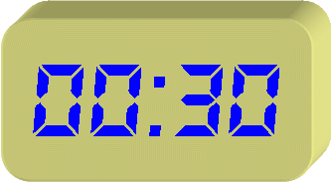
Câu 1: Hình nào sau đây không nội tiếp được đường tròn?
a/ Hình vuông
b/ Hình chữ nhật
c/ Hình thoi
d/ Hình thang cân

Slide 30

Câu
2
Trong các tứ giác dưới đây, tứ giác nào không là tứ giác nội tiếp?
A. ABCD B. EFGH
C. MNPQ D. PQRH
M
F
N
E
G
ĐÁP ÁN
B
Q
P
H
B
P
A
Q
D
C
H
R

Slide 31
CÂU
3
Tứ giác ABDC nội tiếp đường tròn có tâm là?
A. Giao điểm của AD và BC
B. Trung điểm của BC
A
C. Trung điểm của AD
D. Cả A, B, C đều sai
ĐÁP ÁN
C
B
C
D

Slide 32
Câu
4
3
4
5
6
ĐÁP ÁN
D

Slide 33
Câu 5: Muốn thiết kế một khung sắt H₂₇. Người thợ đã chuẩn bị một đường tròn có bán kính R= 3 cm và một hình vuông. Hãy tính diện tích hình vuông đó.

Slide 34




HƯỚNG DẪN VỀ NHÀ
Chuẩn bị bài mới: “Bài 3: Đa giác đều và phép quay”.
Ghi nhớ kiến thức trọng tâm trong bài.
Hoàn thành bài tập trong SGK trang 74.

Slide 35




